Slide 1
THẢO LUẬN NHÓM NHỎ VỀ MỘT VẤN ĐỀ CẦN CÓ GIẢI PHÁP THỐNG NHẤT

Slide 2
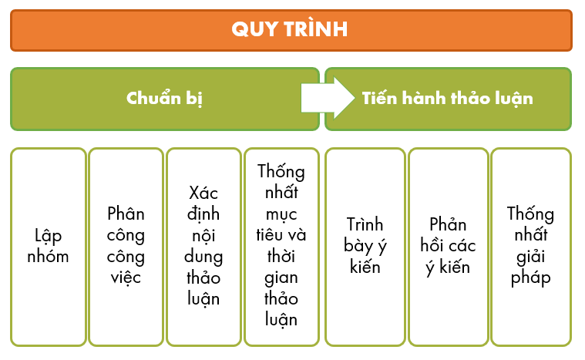
1. QUY TRÌNH THẢO LUẬN NHÓM
- Bước 2:
- Bước 1:

Slide 3
Tổ 1: Cần làm gì để hình thành thói quen đọc sách?
Tổ 2: Trình bày một số giải pháp để giúp nhau tiến bộ trong học tập.
Tổ 3: Nêu những phương pháp hiệu quả để hoàn thành việc học bài, làm bài trước khi đến lớp.
Tổ 4: Học môn Ngữ văn thế nào cho hiệu quả?
Tổ 5: Bạn có thể làm gì để góp phần xây dựng nếp sống văn minh, lịch sự trong trường học?
2. THỰC HÀNH

Slide 4
Tổ 1: Cần làm gì để hình thành thói quen đọc sách?
- Chọn loại sách để đọc: + Sách giải trí: truyện tranh... + Tác phẩm văn học + Sách liên quan đến ước mơ + ... - Lên kế hoạch đọc sách cho riêng mình: + Thời điểm đọc: 30p trước khi đi ngủ, 60p vào cuối tuần... + Địa điểm đọc: phòng riêng, ngoài vườn...

Slide 5
Tổ 2: Trình bày một số giải pháp để giúp nhau tiến bộ trong học tập.
- Cùng nhau học: Trao đổi, bàn luận, nói hiểu biết của mình về kiến thức được học trên lớp - Giúp đỡ khi bạn gặp khó khăn: Hướng dẫn rõ ràng cách giải một bài toán khó hay các bước viết một bài văn hay là cách hữu hiệu để giúp bạn tiến bộ - Thi đua với nhau: Cùng thi đua kết quả học tập với nhau là cách mỗi cá nhân tự tạo ra động lực để học tập tốt hơn

Slide 6
Tổ 3: Nêu những phương pháp hiệu quả để hoàn thành việc học bài, làm bài trước khi đến lớp.
- Sắp xếp thời gian hợp lí vào ban ngày để làm bài - Dành thời gian ban đêm hoặc sáng sớm để tập trung học bài

Slide 7
Tổ 4: Học môn Ngữ văn thế nào cho hiệu quả?
- Đọc ngữ liệu, trả lời câu hỏi trong từng bài học - Sử dụng sổ tay văn học để ghi lại những cảm nhận, suy nghĩ và cùng trao đổi, chia sẻ với thầy cô, bạn bè - Thành lập câu lạc bộ đọc sách để cùng chia sẻ văn hóa đọc - Tạo nhóm thảo luận - Làm thẻ thông tin - ...

Slide 8
Tổ 5: Bạn có thể làm gì để góp phần xây dựng nếp sống văn minh, lịch sự trong trường học?
- Mỗi cá nhân hãy tự mình là người văn minh, lịch sự trong cách ăn mặc, nói năng, giao tiếp với thầy cô, bạn bè. - Cùng với Chi đội, Liên đội xây dựng các tiêu chuẩn về nếp sống văn minh, lịch sự và tham gia giám sát để khen thưởng hoặc phê bình, giúp tạo ra môi trường giáo dục tốt nhất.

